Slide 1

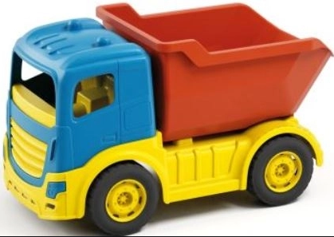
ΜΑΖΑ
Η μάζα ενός υλικού σώματος είναι ένας αριθμός που δείχνει από πόση ύλη αποτελείται το σώμα.
Παράδειγμα η μάζα της γης θα είναι πολύ μεγαλύτερη από τη μάζα ενός φορτηγού.

Slide 2
ΜΑΖΑ
Μονάδες μέτρησης της μάζας:
kg , kgr = κιλά
g gr = γραμμάρια

Slide 3
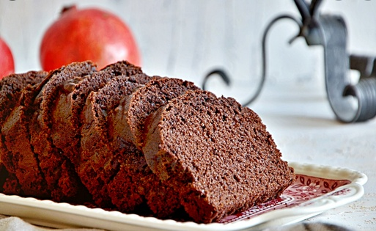
Μέθοδος των τριών
Άσκηση 1
Για να φτιάξω 2kg κέικ, χρειάζομαι 4 αυγά. Πόσα κιλά κέικ θα φτιάξω με 15 αυγά;
Λύση
2kg κέικ με 4 αυγά
Χ κέικ με 15 αυγά
2. 15
x
=
4
x
30
=
4
x
=
7,5 kg

Slide 4
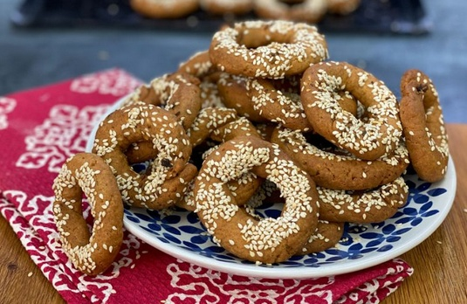
Μέθοδος των τριών
Άσκηση 2
Για να φτιάξω 20 κουλουράκια, χρειάζομαι 1kg αλεύρι. Πόσα κιλά αλεύρι θέλω για να φτιάξω με 86 κουλουράκια;
Λύση
20 κουλουράκια με 1kg αλεύρι
86 κουλουράκια με x αλεύρι
1. 86
x
=
20
x
86
=
20
x
=
4,3 kg αλεύρι

Slide 5
Περιεκτικότητα διαλύματος
ΠΡΟΣΟΧΗ!! Όταν σε ασκήσεις μου ζητείτε να βρω περιεκτικότητα του διαλύματος , στα εκατό βάρος προς βάρος ( = %w/w/) ……
Σημαίνει ότι πρέπει να βρω πόσα γραμμάρια διαλυμένης ουσίας (π.χ. αλάτι ) υπάρχουν μέσα σε 100gr διαλύματος (π.χ. αλατόνερο)

Slide 6
Άσκηση 3
Διάλυμα ζάχαρης (ζαχαρόνερο) έχει περιεκτικότητα 2% w/w σε ζάχαρη. Πόση ζάχαρη περιέχεται σε 530 gr διάλυμα;
Λύση
2gr ζάχαρη σε 100gr ζαχαρόνερο
x gr ζάχαρη σε 530gr ζαχαρόνερο
2. 530
x
=
100
x
1060
=
100
x
=
10,60g

Slide 7
=>
Αυτό το σύμβολο ονομάζεται συνεπάγεται
το σύμβολο του συνεπάγεται => το βάζουμε ανάμεσα σε δυο εξισώσεις,
Παράδειγμα
2. 15
30
x
=
=>
x
=
4
4

Slide 8
Άσκηση 4
Σε 500gr αλατόνερο, περιέχονται 25gr αλάτι. Πόση είναι η περιεκτικότητα % w/w σε αλάτι;
Λύση
25gr αλάτι σε 500gr αλατόνερο
x gr αλάτι σε 100 gr αλατόνερο
25. 100
x
=
500
x
2500
=
500
x
=
5 gr
5 %w / w

Slide 9
Άσκηση 5
Φτιάξαμε διάλυμα αλατιού αναμειγνύοντας (= ανακατεύοντας) 4g αλάτι , μαζί με 26g νερό (διαλύτης). Πόση είναι η περιεκτικότητα βάρος προς βάρος ( %w/w)σε αλάτι του διαλύματος;
Λύση
Η μάζα όλου του διαλύματος αλατόνερου θα είναι: 4g αλάτι και 26g νερό , που κάνει 30 g αλατόνερου. Άρα η γνωστή αναλογία είναι 4g αλάτι σε 30 g αλατόνερο.
4g αλάτι σε 30 g αλατόνερο
x g αλάτι σε 100 g αλατόνερο
x
4. 100
400
=
=>
x =
x
=>
=
13,3g
300
30
Άρα 13,3 % w /v

Slide 10
Άσκηση 6
Φτιάξαμε διάλυμα υδροχλωρίου με περιεκτικότητα βάρος προς βάρος 4%w/w. Σε 200g υδροχλωρίου ποσά g θα είναι το υδροχλώριο και πόσα το νερό;
Λύση
Πρώτα θα βρω την μάζα της διαλυμένης ουσίας αλατιού, χρησιμοποιώντας την γνωστή περιεκτικότητα:
4g υδροχλώριο σε 100g διάλυμα
x g υδροχλώριο σε 200 g διάλυμα
4. 200
800
x = 8
x
=
=>
x =
=>
100
100
Άρα έχω 8g υδροχλώριο στα 200g διαλύματος υδροχλωρίου
Άρα η μάζα του νερού (διαλύτης) θα είναι : : 200 gr - 8 gr = 192 gr

Slide 11
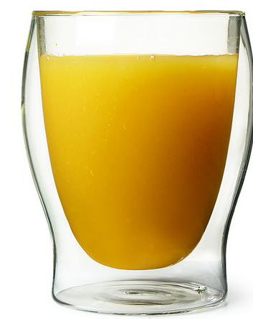
Περιεκτικότητα διαλύματος
Σε ένα διάλυμα (=ομογενές μίγμα) η περιεκτικότητα μιας διαλυμένης ουσίας είναι η ίδια σε όλο το διάλυμα.
20% w/w
20% w/w
Παράδειγμα η περιεκτικότητα της πορτοκαλάδας σε ζάχαρη είναι 20% w/w.
Άρα σε όλη τη μάζα της πορτοκαλάδας η περιεκτικότητα θα είναι 20% w/w.
20% w/w
20% w/w
20% w/w

Slide 12
Αραιό Διάλυμα
Αραιό διάλυμα είναι αυτό που έχει μικρή ποσότητα διαλυμένης ουσίας, σε ορισμένη ποσότητα διαλύματος.
Πυκνό Διάλυμα
Πυκνό διάλυμα είναι αυτό που έχει μεγάλη ποσότητα διαλυμένης ουσίας, σε ορισμένη ποσότητα διαλύματος.

Slide 13
5%w/w
20%w/w
Πορτοκαλάδα Α
Πορτοκαλάδα Β
Η πορτοκαλάδα Α έχει περιεκτικότητα σε ζάχαρη 5% w/w.
Η πορτοκαλάδα B έχει περιεκτικότητα σε ζάχαρη 20% w/w.
Συμπέρασμα: Η πορτοκαλάδα Α είναι πιο αραιή σε ζάχαρη από την πορτοκαλάδα Β, γιατί η πορτοκαλάδα Α, έχει μικρότερη περιεκτικότητα σε ζάχαρη.

Slide 14
Αραιό Διάλυμα
5%w/w
Αραιό διάλυμα είναι αυτό που έχει μικρή περιεκτικότητα.
Πυκνό Διάλυμα
20%w/w
Πυκνό διάλυμα είναι αυτό που έχει μεγάλη περιεκτικότητα

Slide 15
Αραίωση διαλύματος (μείωση της περιεκτικότητας)
10%w/w
Σε αυτή τη πορτοκαλάδα προσθέτω νερό (=διαλύτης) και την αραιώνω.
Μετά την αραίωση η περιεκτικότητα της πορτοκαλάδας σε ζάχαρη μειώθηκε από 10%w/w σε 5%w/w
5%w/w
Προσοχή! Κατά την αραίωση με προσθήκη διαλύτη (νερό) η ποσότητα της ζάχαρης (διαλυμένη ουσία) παρέμεινε η ίδια. Όμως η μάζα του διαλύματος αυξήθηκε.

Slide 16
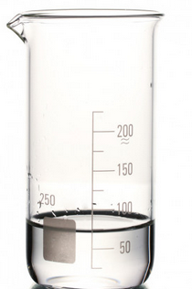
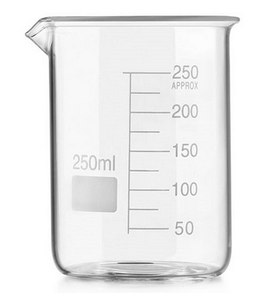
Συμπύκνωση διαλύματος (αύξηση της περιεκτικότητας)
Βάζω το αλατόνερο σε φωτιά, με το βρασμό αφαιρείτε από το αλατόνερο μια ποσότητα νερού (διαλύτης)
5%w/w
αλατόνερο
Μετά το βρασμό, μειώνεται η ποσότητα διαλύτη και διαλύματος
10%w/w
αλατόνερο
Προσοχή ! Κατά το βρασμό η ποσότητα αλατιού (διαλυμένη ουσία) παρέμεινε η ίδια.

Slide 17
Συμπύκνωση διαλύματος
Η συμπύκνωση ενός διαλύματος γίνεται συνήθως με απομάκρυνση καθαρού διαλύτη από το διάλυμα.
Αυτό μπορεί να συμβεί αν θερμάνουμε το διάλυμα, οπότε ένα μέρος του διαλύτη εξατμίζεται και απομακρύνεται από το διάλυμα.
Η συμπύκνωση ενός διαλύματος γίνεται και με πρόσθεση διαλυμένης ουσίας στο διάλυμα

Slide 18
Συμπύκνωση διαλύματος
Κατά τη συμπύκνωση ενός διαλύματος με απομάκρυνση διαλύτη, ισχύουν τα εξής:
Η ποσότητα της διαλυμένης ουσίας παραμένει σταθερή (όσο ήταν και στο αρχικό διάλυμα πριν την συμπύκνωση).
Η μάζα του διαλύματος μειώνεαι.

Slide 19
Άσκηση 8
Έστω ένα μπουκάλι πορτοκαλάδα, έχει περιεκτικότητα σε ζάχαρη 10%w/w
Α) Πόση ζάχαρη περιέχεται σε 150gr πορτοκαλάδα;
Β) Αν προσθέσω και άλλο νερό στη πορτοκαλάδα, και αποκτήσει μάζα 250 gr. Πόση θα είναι τώρα η περιεκτικότητα της σε ζάχαρη;
Λύση
Α)
10gr ζάχαρη σε 100 gr πορτοκαλάδα
x gr ζάχαρη σε 150 gr πορτοκαλάδα
10. 150
1500
=>
x
x
=
=>
x
=
=15gr
100
100
Άρα 15gr ζάχαρη περιέχονται σε 150 gr πορτοκαλάδα

Slide 20
Άσκηση 8
συνέχεια
Λύση
συνέχεια
Β) Η ποσότητα της ζάχαρης θα είναι πάντα 15gr και μετά την προσθήκη νερού στην πορτοκαλάδα. Έτσι τα 250gr πορτοκαλάδας θα περιέχουν 15gr ζάχαρη.
15gr ζάχαρη σε 250 gr πορτοκαλάδα
x gr ζάχαρη σε 100 gr πορτοκαλάδα
15. 100
1500
=>
=>
x
x
=
x
=
= 6
250
250
Άρα η καινούρια περιεκτικότητα θα είναι:
6% w/w

